Slide 1
بحوث عمليات – الوحدة الخامسة مشاكل التخصيص (التعيين) د. سالم محمد سالم
كلية الأعمال والاقتصاد
قسم العلوم المالية

Slide 2
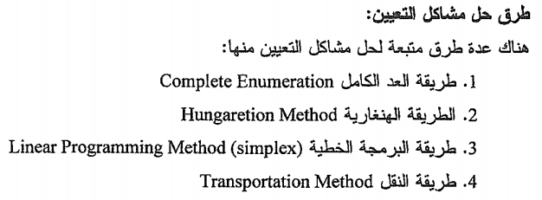
مشاكل التعيين The assignment Problems

Slide 4
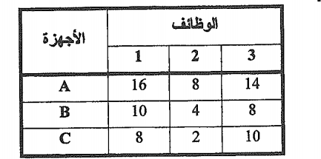

Slide 5
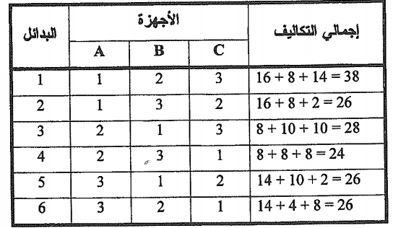

Slide 6
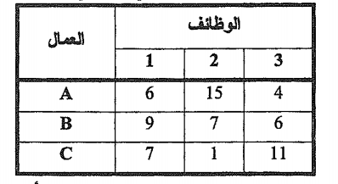

Slide 7
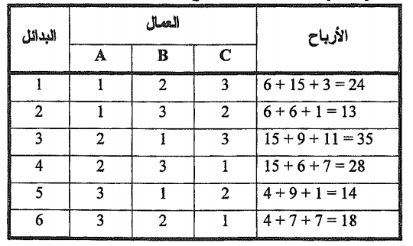

Slide 11
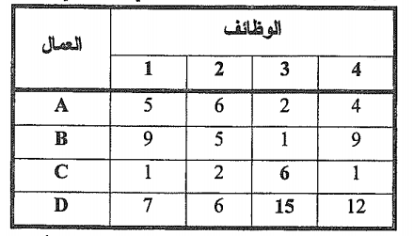

Slide 12
الحل:
الوظائف
1
2
3
4
A
4
4
1
3
العمال
B
8
3
0
8
C
0
0
5
0
D
6
4
14
11

Slide 13
الوظائف
1
2
3
4
A
3
3
0
2
العمال
B
8
3
0
8
C
0
0
5
0
D
2
0
10
7

Slide 14
الوظائف
1
2
3
4
A
3
3
0
2
العمال
B
8
3
0
8
C
0
0
5
0
D
2
0
10
7

Slide 15
الوظائف
1
2
3
4
A
1
3
0
0
العمال
B
6
3
0
6
C
0
0
5
0
D
0
0
10
5

Slide 18
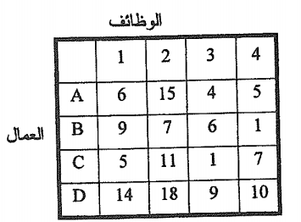

Slide 19
الحل:
الوظائف
1
2
3
4
A
12
3
14
13
العمال
B
9
11
12
17
C
13
7
17
11
D
4
0
9
8

Slide 20
الوظائف
1
2
3
4
A
9
0
11
10
العمال
B
0
2
3
8
C
6
0
10
4
D
4
0
9
8

Slide 21
الوظائف
1
2
3
4
A
9
0
8
6
العمال
B
0
2
0
4
C
6
0
7
0
D
4
0
6
4

Slide 22
الوظائف
1
2
3
4
A
9
0
8
6
العمال
B
0
2
0
4
C
6
0
7
0
D
4
0
6
4

Slide 23
الوظائف
1
2
3
4
A
5
0
4
2
العمال
B
0
2
0
4
C
6
0
7
0
D
0
0
2
0

